Slide 1





















第14回 四足歩行ロボット
だい
かい
よんそくほこう

Slide 2
目次
もくじ
本日のミッション！
ロボットを組み立てよう！
プログラミングの準備
ロボットを動かそう！
ほんじつ
く
た
じゅんび
うご

Slide 3
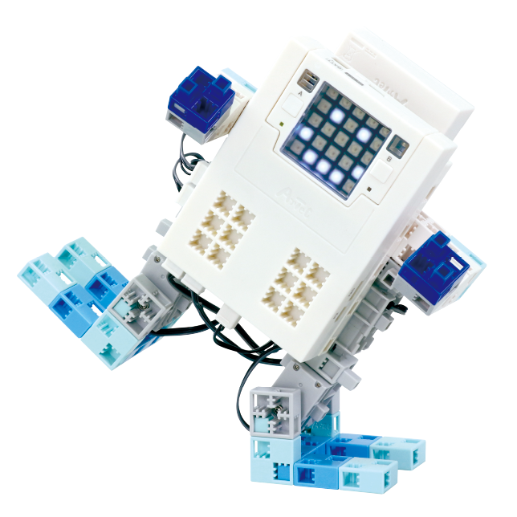
本日のミッション！
ほんじつ
かだい
課題をクリアしよう！

Slide 4
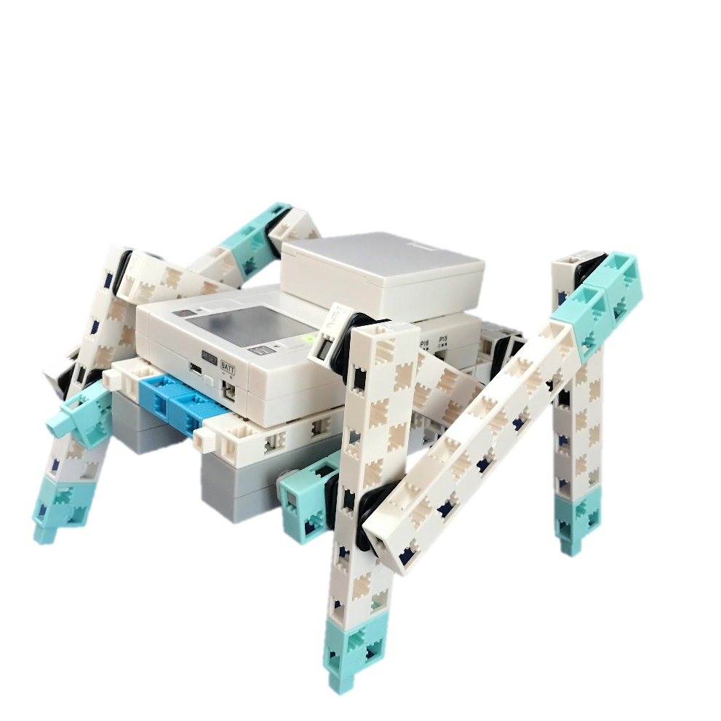
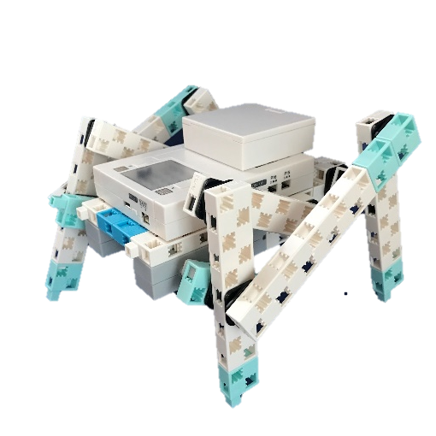
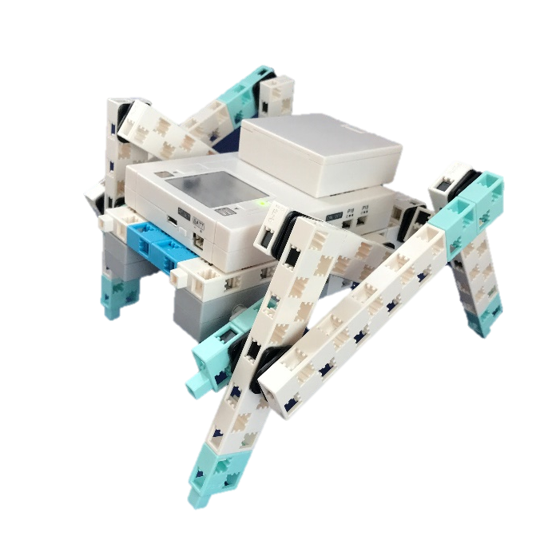

ミッション：四足歩行ロボットを作ろう
よんそくほこう
つく
犬や猫のように4つ足で歩くロボットを作ろう！
いぬ
ねこ
あし
ある
つく
せいぎょ
うご
DCモータを制御して動かすよ！

Slide 5
ロボットを組み立てよう！
く
た
く
あ
つく
パーツを組み合わせてロボットを作ろう！

Slide 6
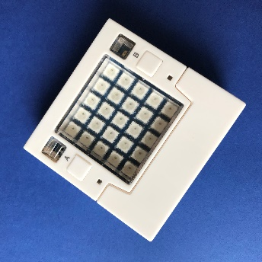
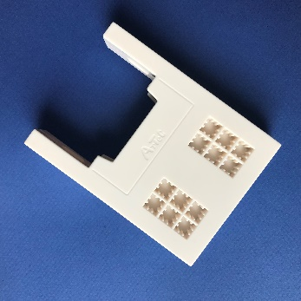
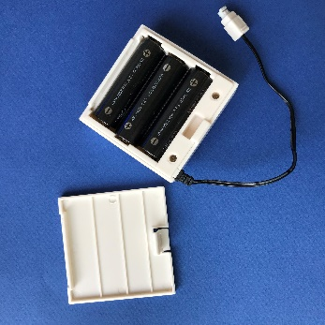
準備するパーツ
じゅんび
パーツの名前
必要な数
なまえ
ひつよう
かず
メインユニット
1
拡張ユニット
1
かくちょう
電池ボックス
1
でんち
※電池を入れてください。
でんち
い

Slide 7
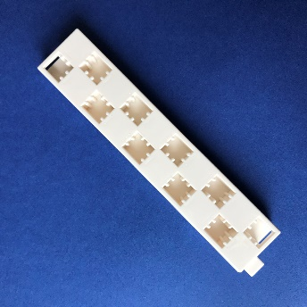
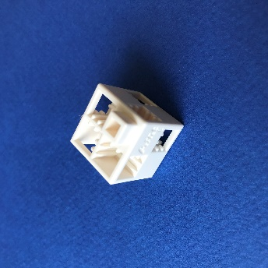
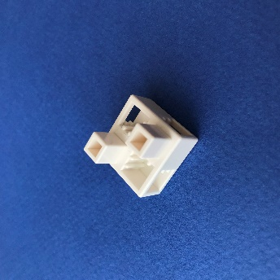
準備するパーツ
じゅんび
パーツの名前
必要な数
なまえ
ひつよう
かず
ステー
10
ブロック
基本四角：白
10
きほんしかく
しろ
ブロック
ハーフB：白
6
しろ

Slide 8
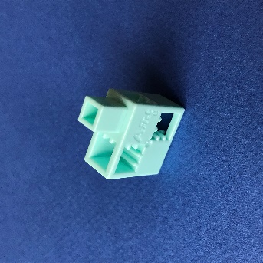
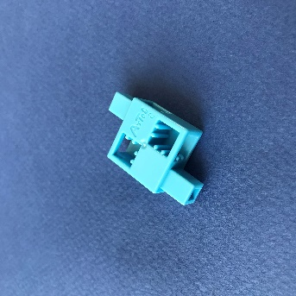
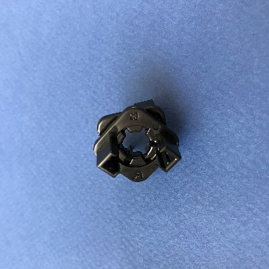
準備するパーツ
じゅんび
パーツの名前
必要な数
なまえ
ひつよう
かず
ブロック
ハーフC：薄水
12
うすみず
ブロック
ハーフD：水
6
みず
回転軸
14
かいてんじく

Slide 9
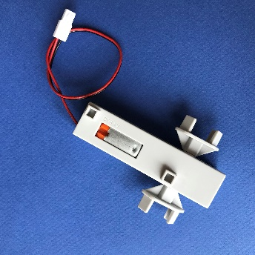
準備するパーツ
じゅんび
パーツの名前
必要な数
なまえ
ひつよう
かず
DCモーター
2

Slide 10
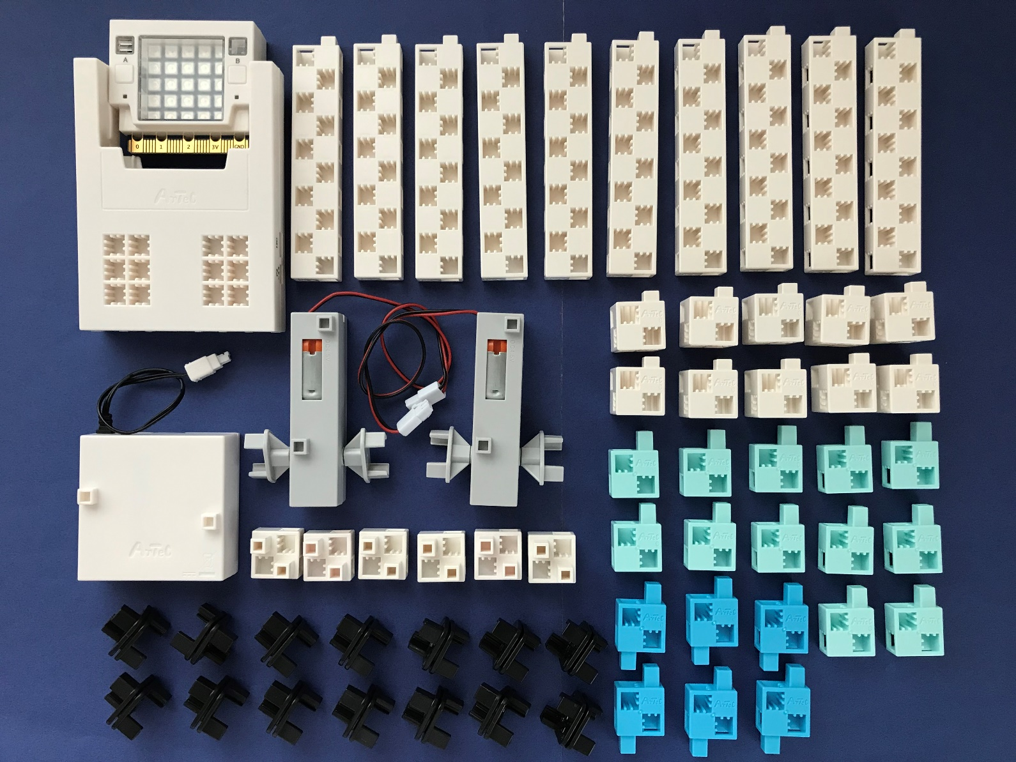
準備するパーツ
じゅんび
ほか
じゅんび
※この他に準備するもの
ロボットを置く台（箱など。DCモーターを調整するときに使います。）
お
だい
はこ
ちょうせい
つか

Slide 11
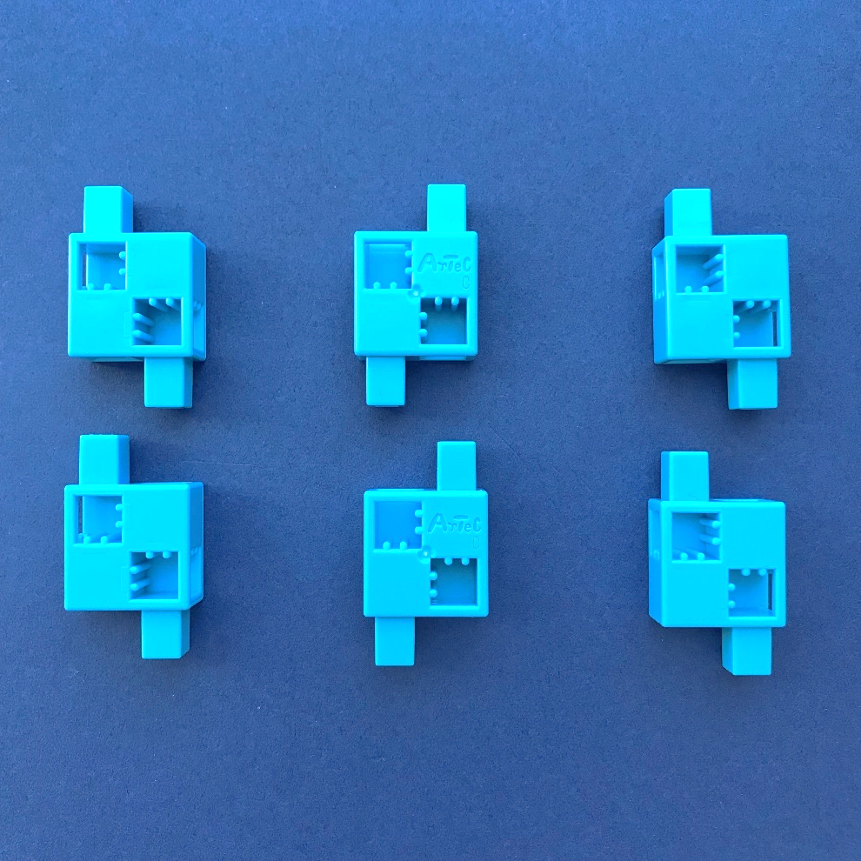
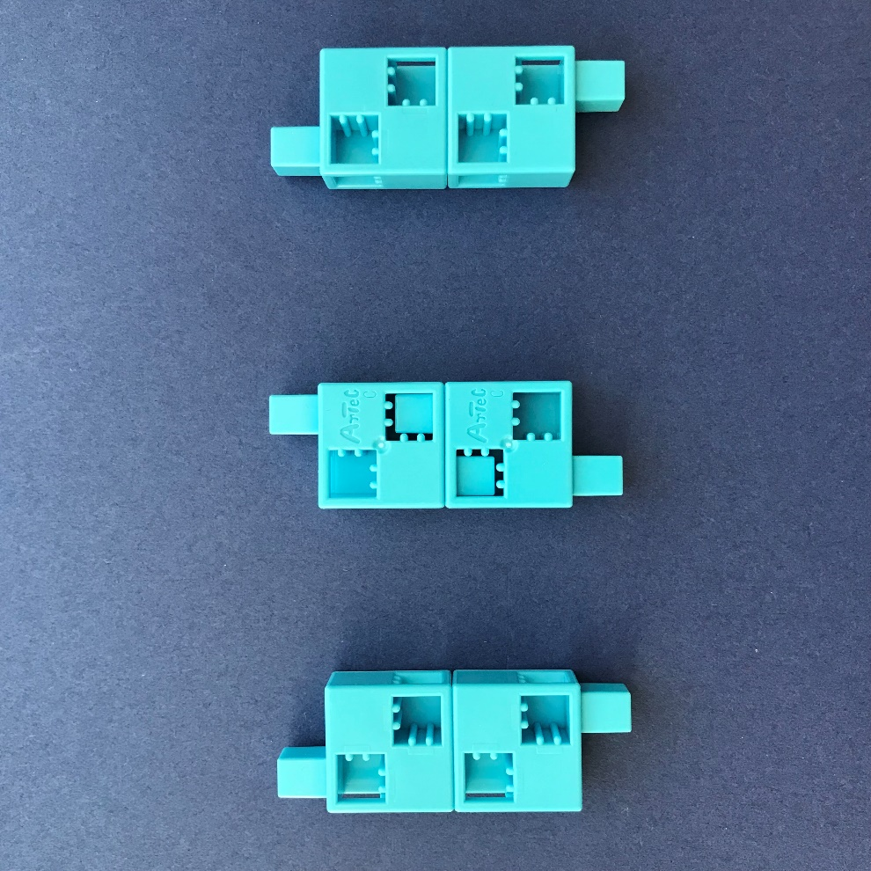
組み立て方 ① フレームの組み立て
く
た
かた
く
た
ハーフD：水のブロックを2つずつ組み合わせます。
みず
く
あ
突起の向きに注意しよう！
とっき
む
ちゅうい

Slide 12
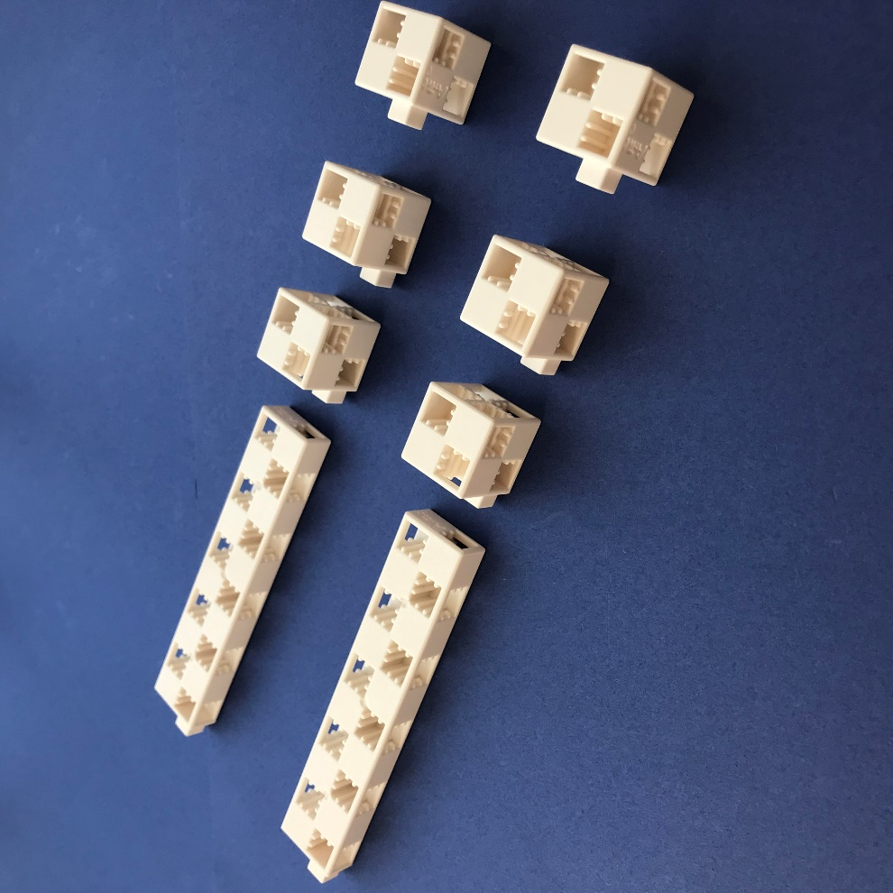
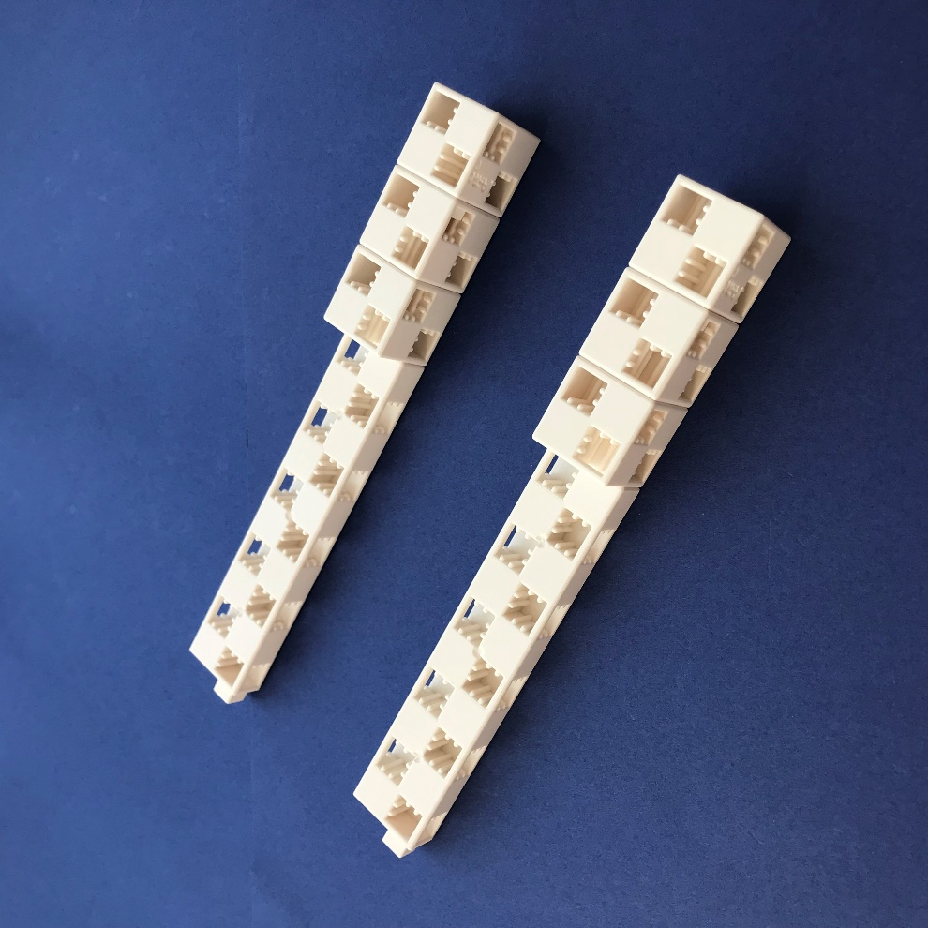
組み立て方 ① フレームの組み立て
く
た
かた
く
た
ステーと基本四角：白を組み合わせます。
きほんしかく
しろ
く
あ
突起の向きに注意しよう！
とっき
む
ちゅうい
突起：下
とっき
した
突起：上
とっき
うえ

Slide 13
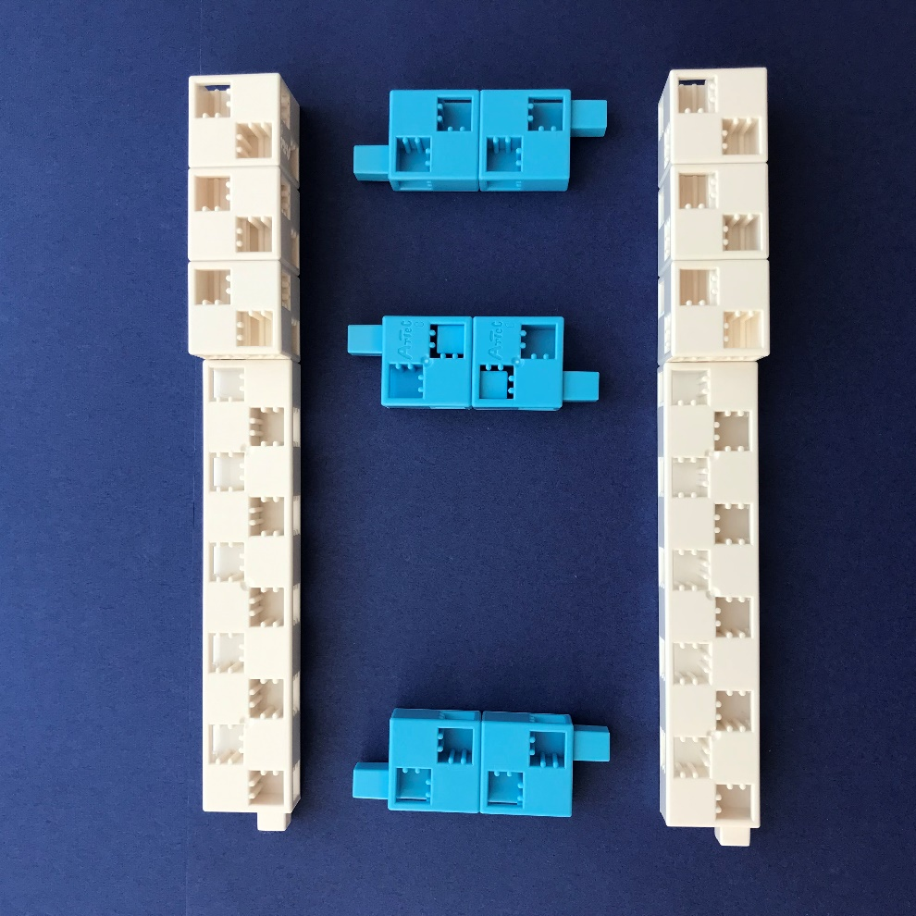
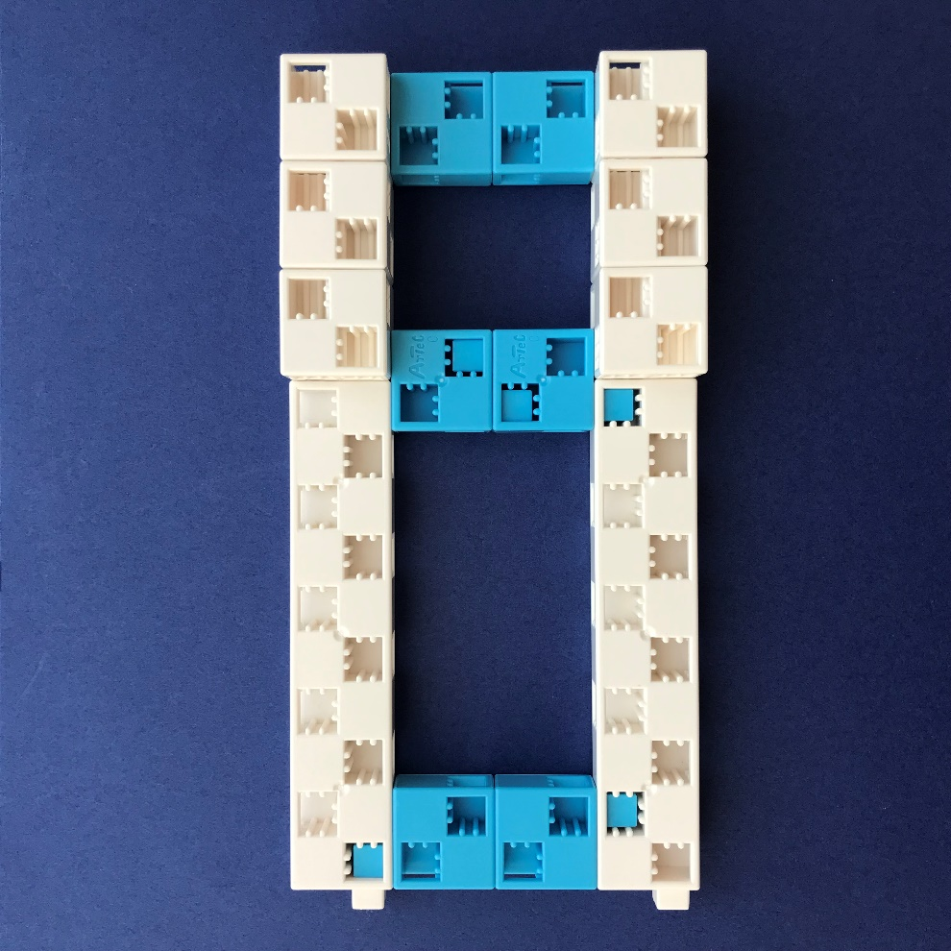
組み立て方 ① フレームの組み立て
く
た
かた
く
た
作ったパーツを組み合わせます。
つく
く
あ
突起の向きに注意しよう！
とっき
む
ちゅうい

Slide 14
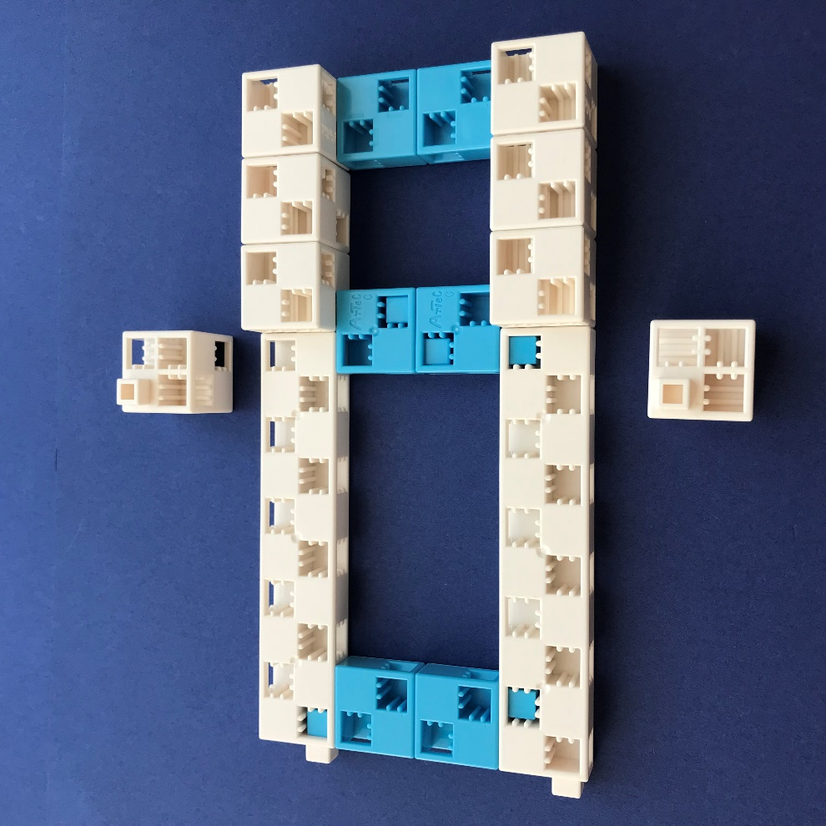
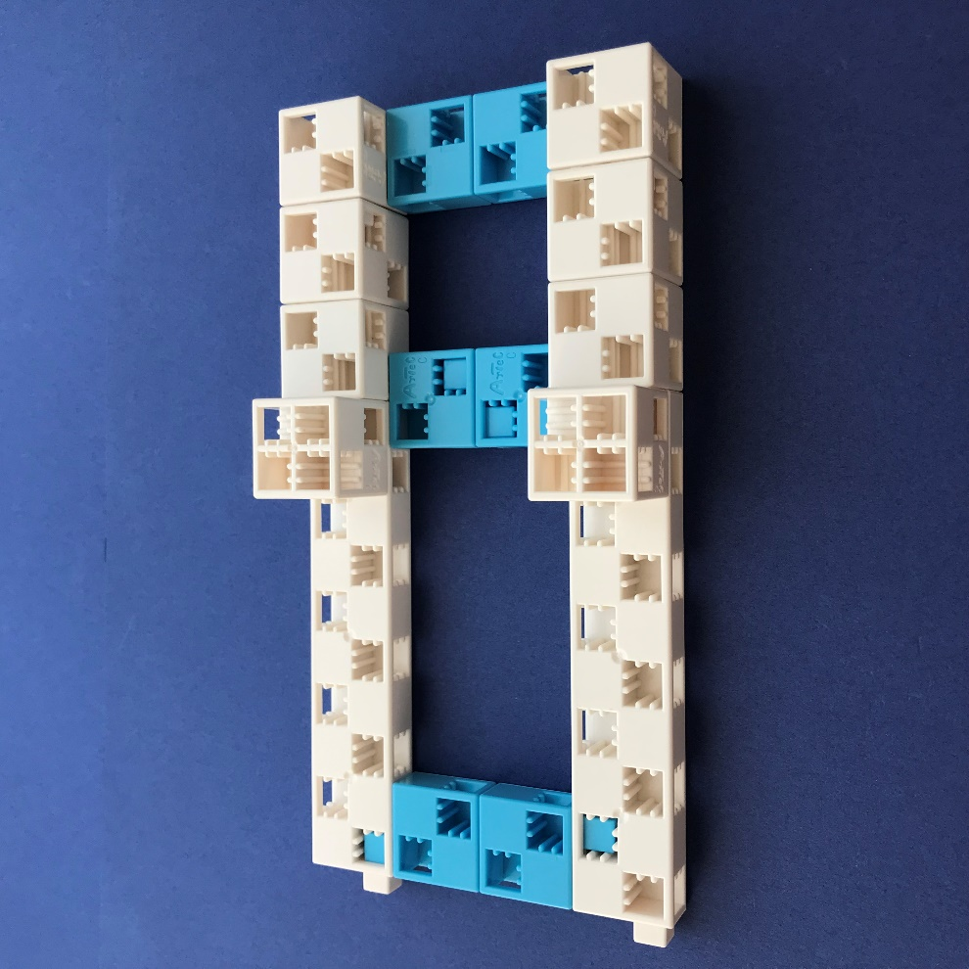
組み立て方 ① フレームの組み立て
く
た
かた
く
た
基本四角：白のブロックを挿し込みます。
きほんしかく
しろ
さ
こ

Slide 15
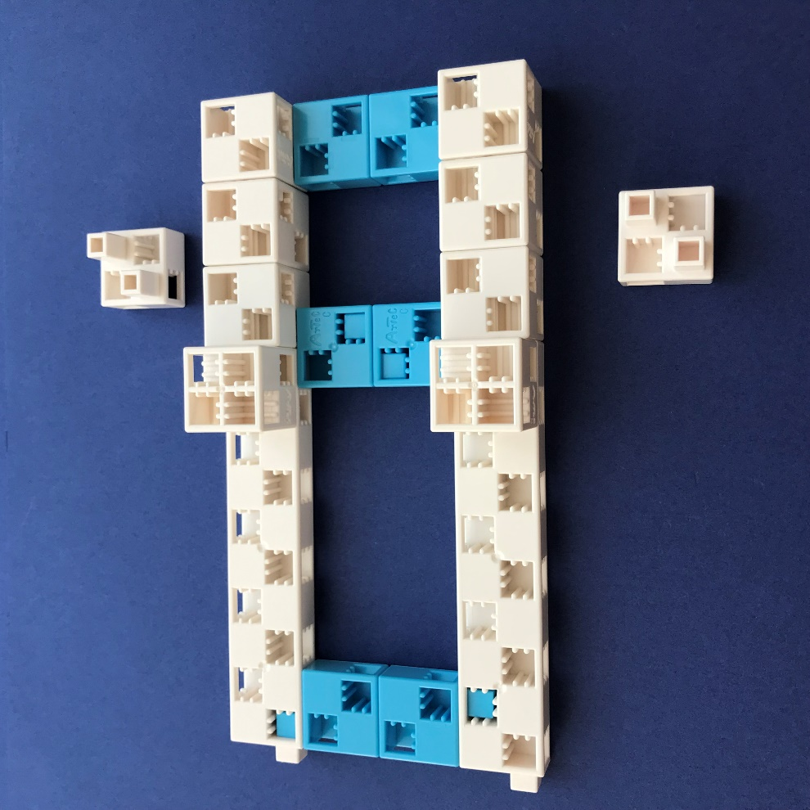
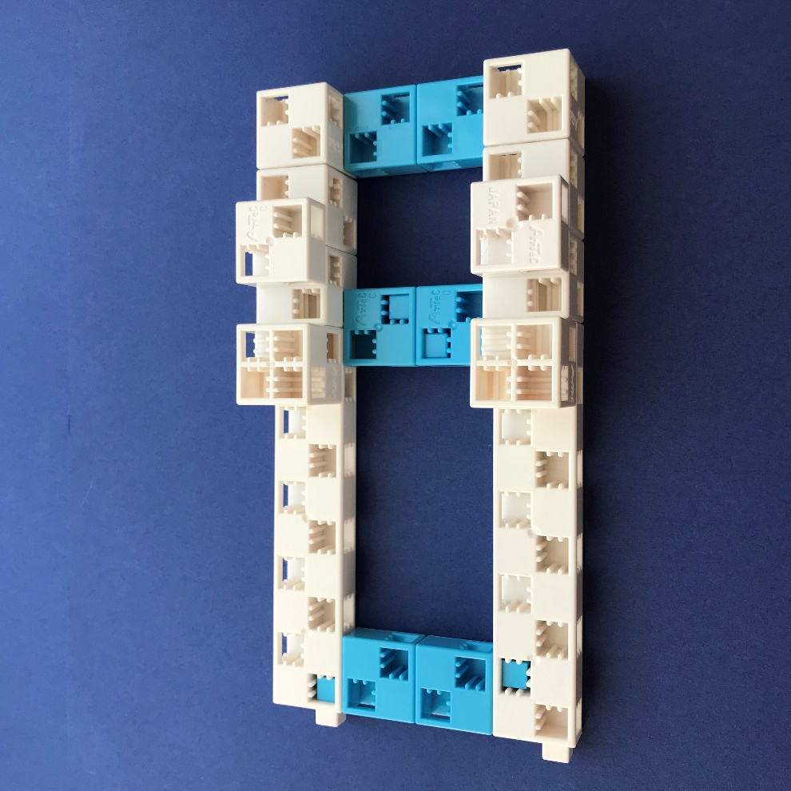
組み立て方 ① フレームの組み立て
く
た
かた
く
た
ハーフB：白のブロックを挿し込みます。
しろ
さ
こ

Slide 16
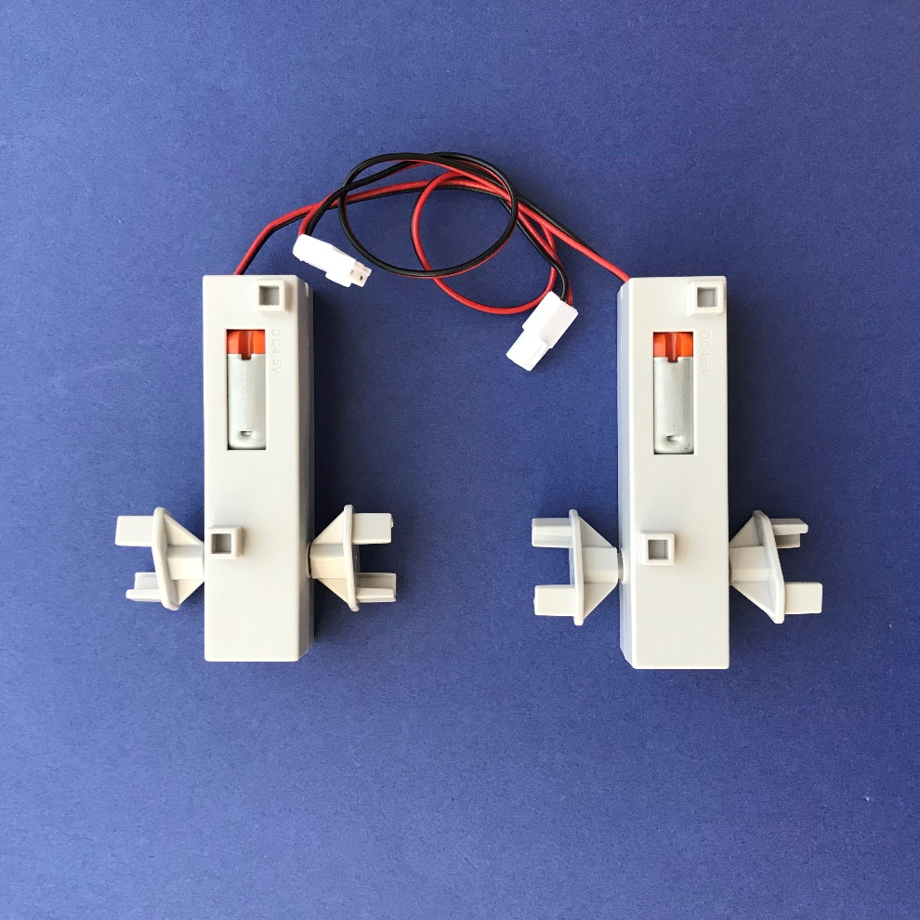
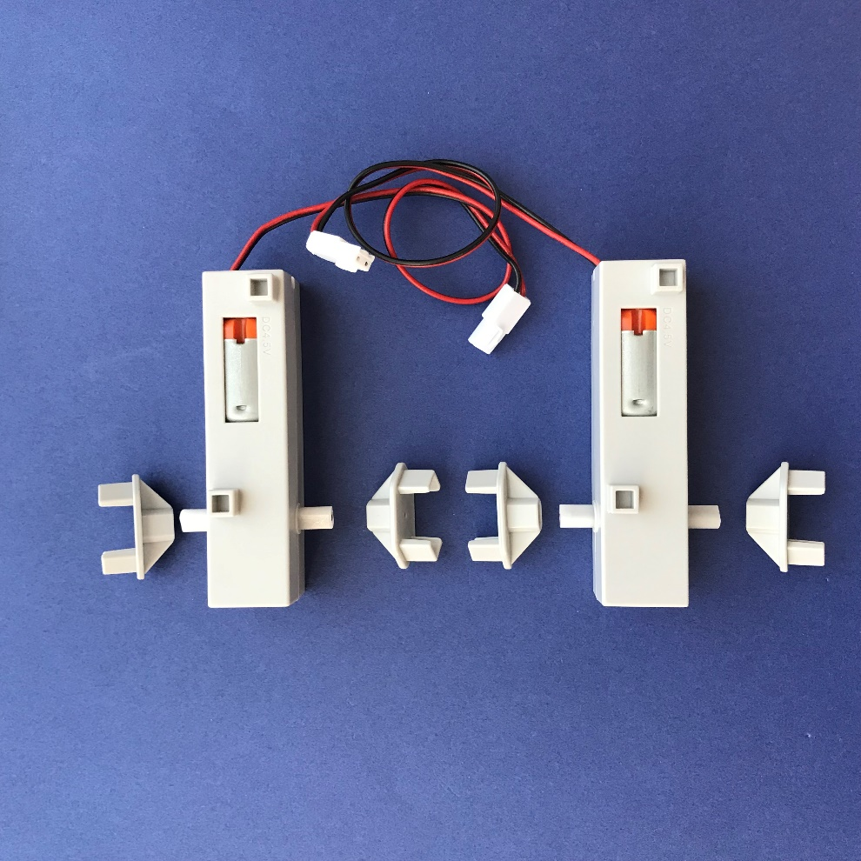
組み立て方 ① フレームの組み立て
く
た
かた
く
た
DCモーターの突起がある方を上にして置き、キャップを外します。
とっき
ほう
うえ
お
はず

Slide 17
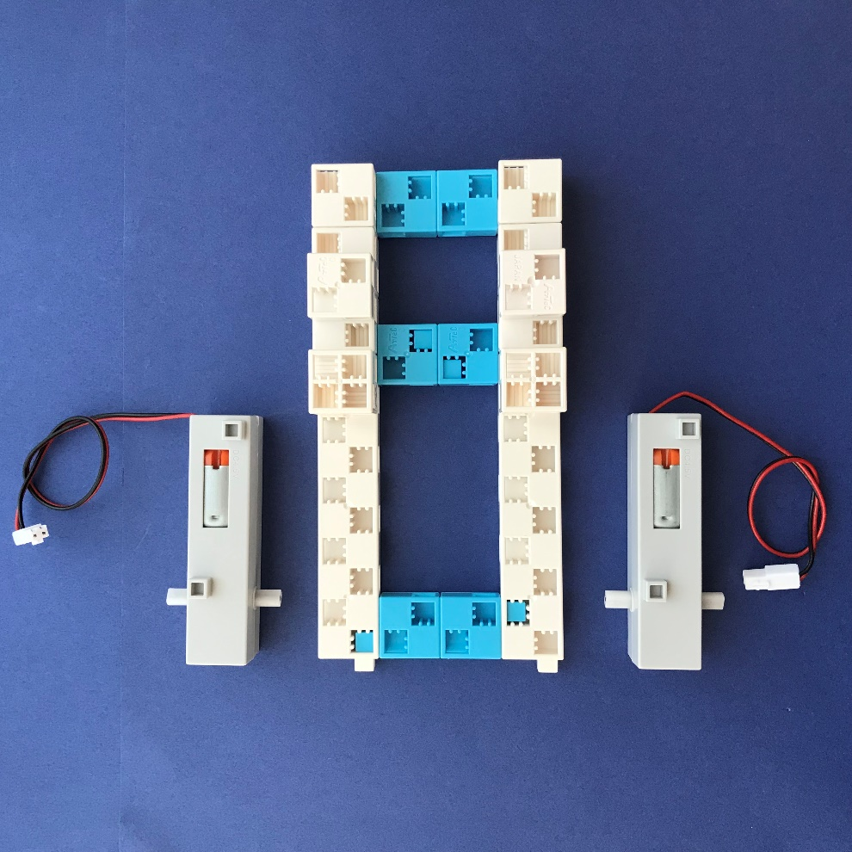
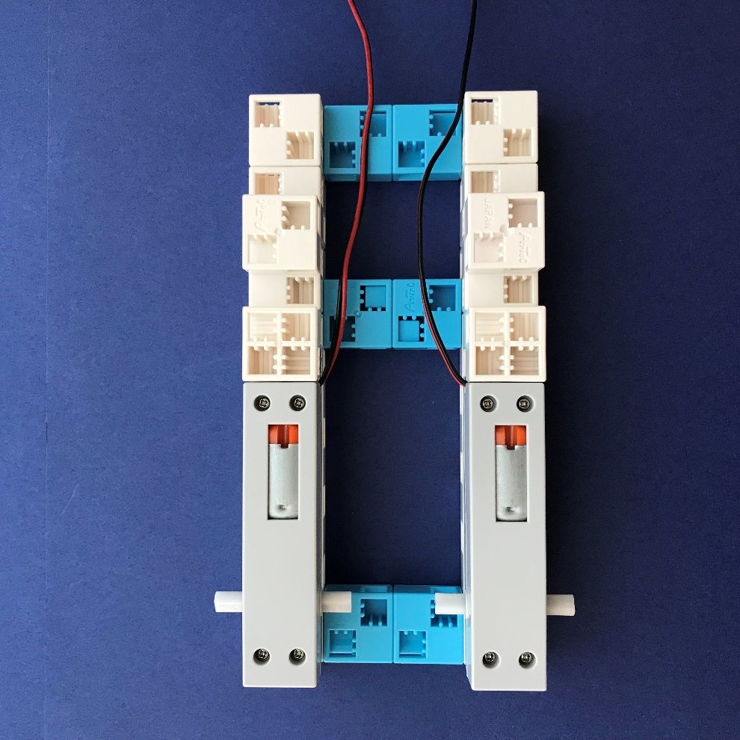
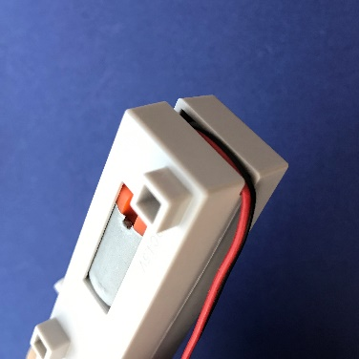
組み立て方 ① フレームの組み立て
く
た
かた
く
た
DCモーターをステーに挿し込みます。
さ
こ
コードを溝に入れてからステーに挿し込もう！
みぞ
い
さ
こ

Slide 18
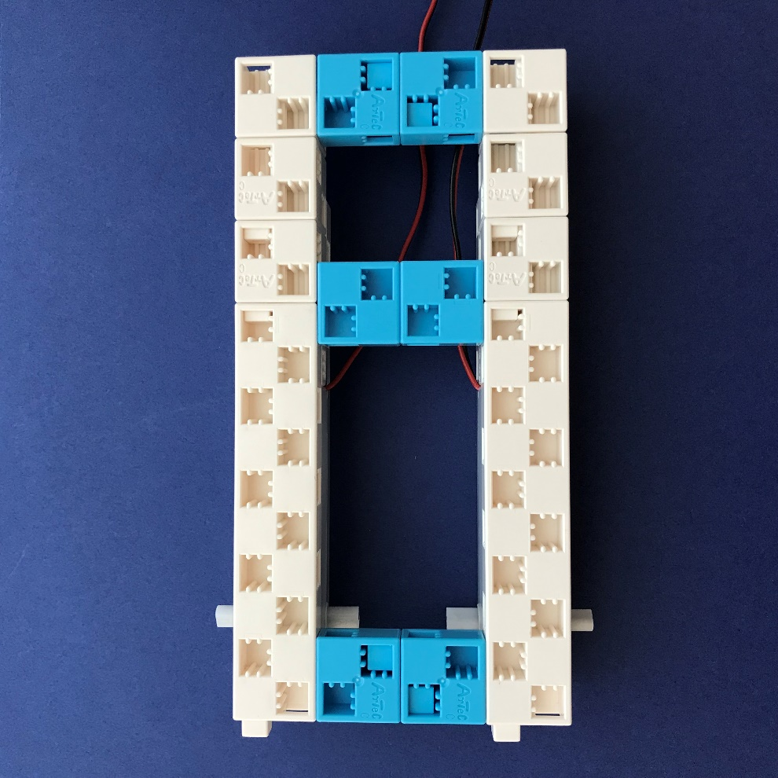
組み立て方 ① フレームの組み立て
く
た
かた
く
た
作ったパーツを裏返します。
つく
うらがえ

Slide 19
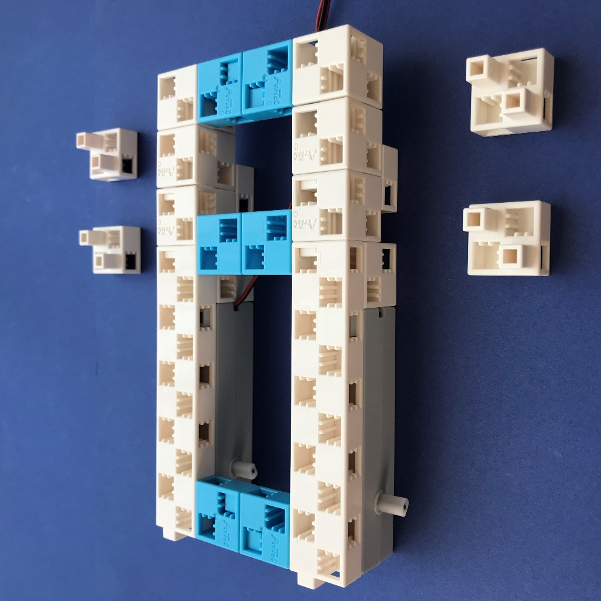
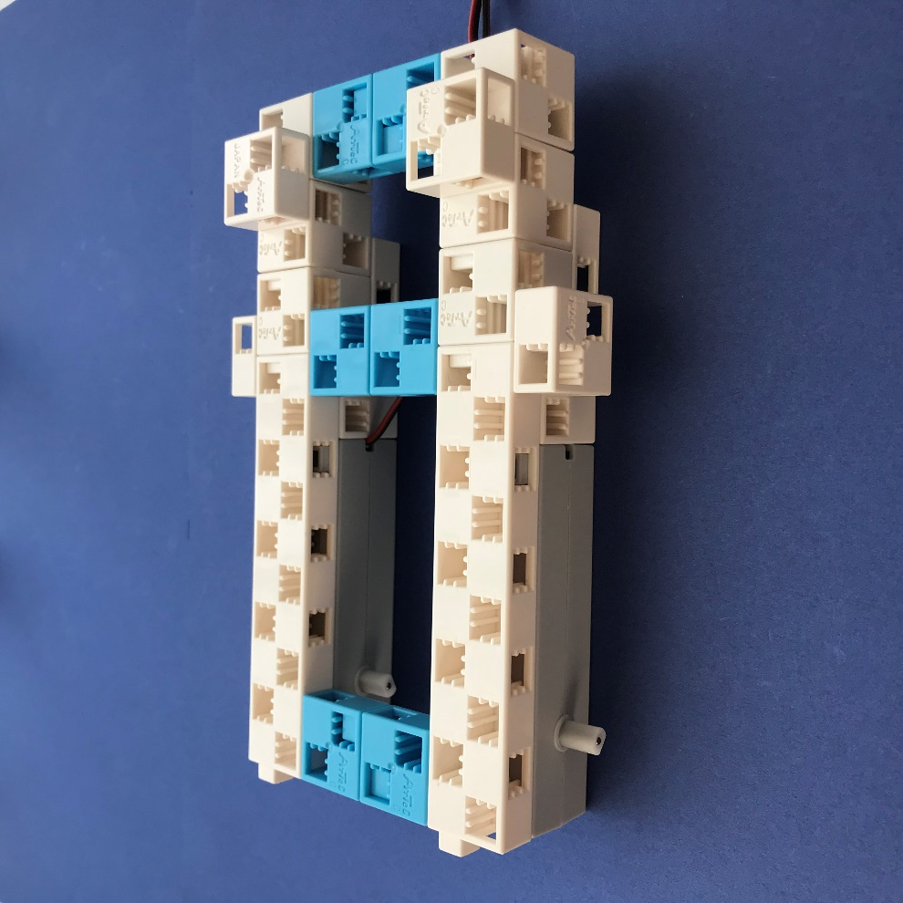
組み立て方 ① フレームの組み立て
く
た
かた
く
た
ハーフB：白のブロックでつなぎ目を補強します。
しろ
め
ほきょう
反対側も同じように挿し込みます。
はんたいがわ
おな
さ
こ

Slide 20
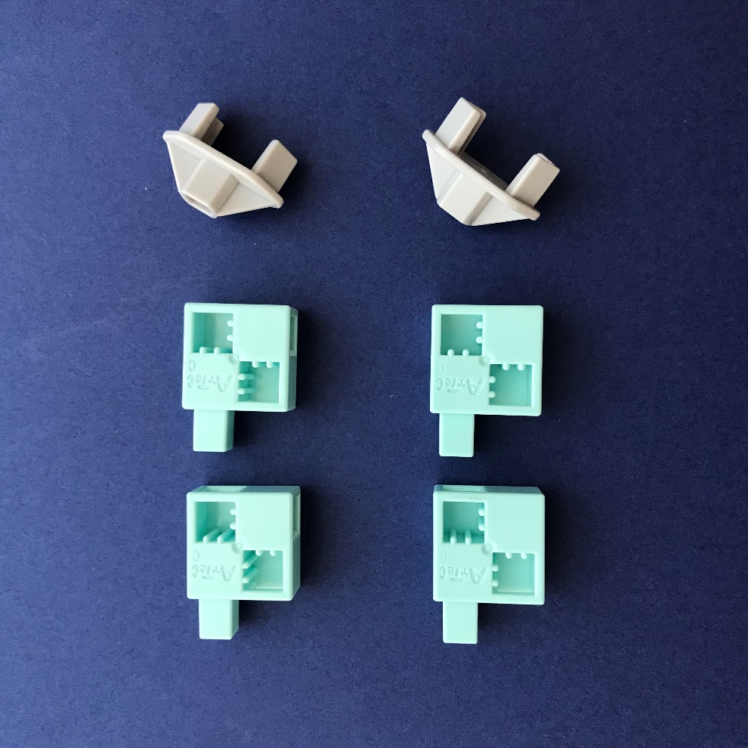
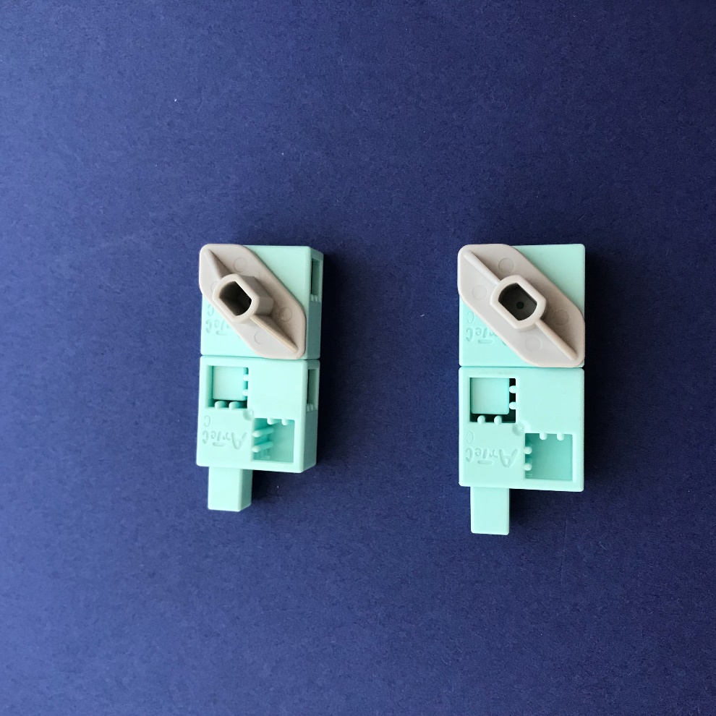
組み立て方 ① フレームの組み立て
く
た
かた
く
た
ハーフC：薄水と先ほどはずしたDCモーターの回転パーツを組み合わせます。
うすみず
さき
かいてん
く
あ

Slide 21
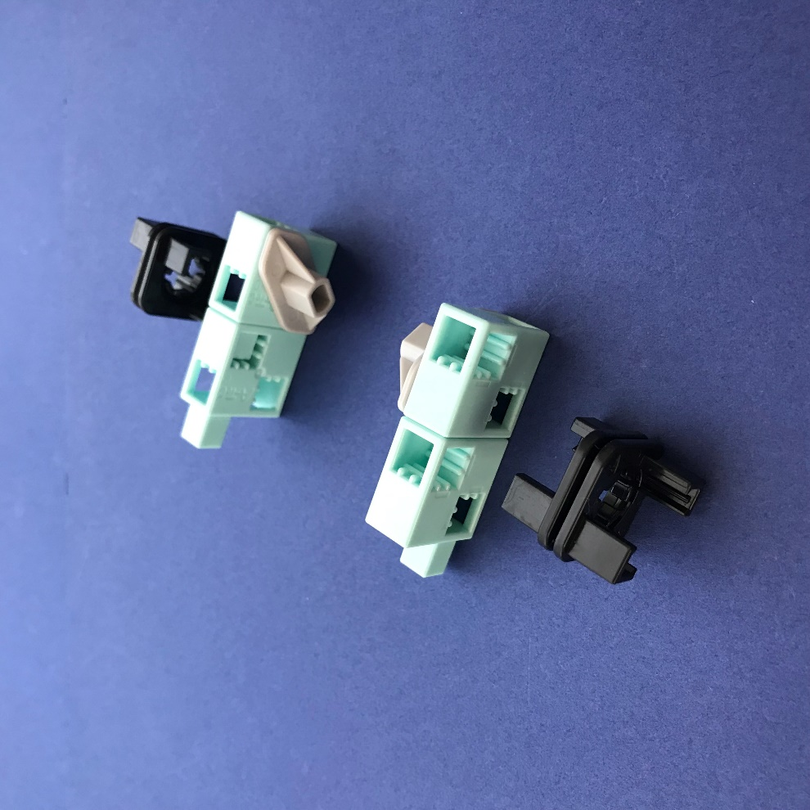
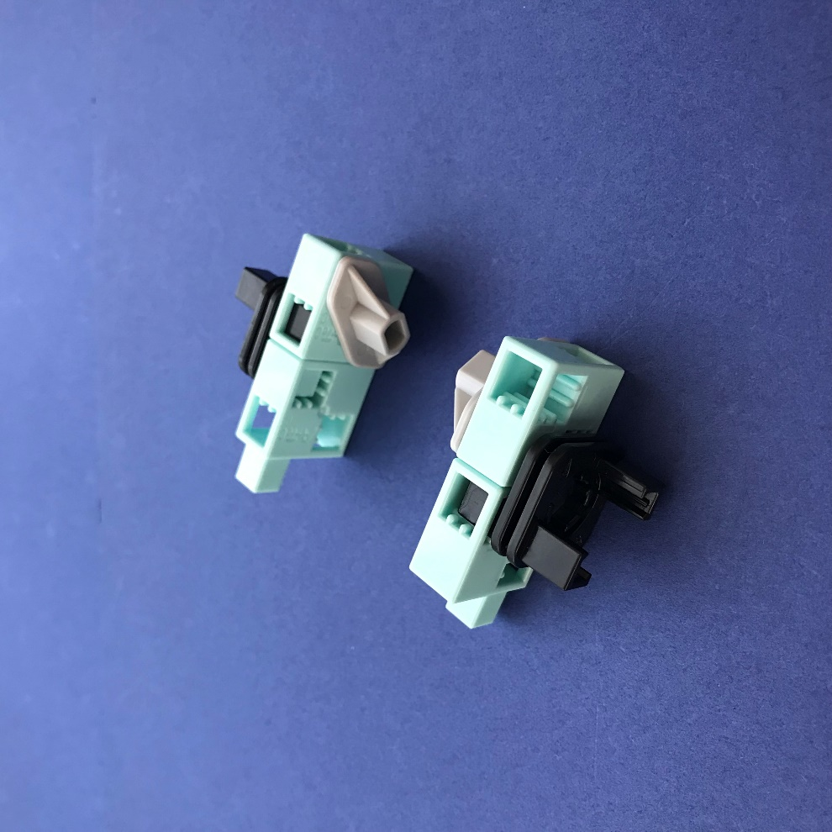
組み立て方 ① フレームの組み立て
く
た
かた
く
た
ハーフC：薄水のブロックのつなぎ目に回転軸を挿し込みます。
うすみず
め
かいてんじく
さ
こ

Slide 22
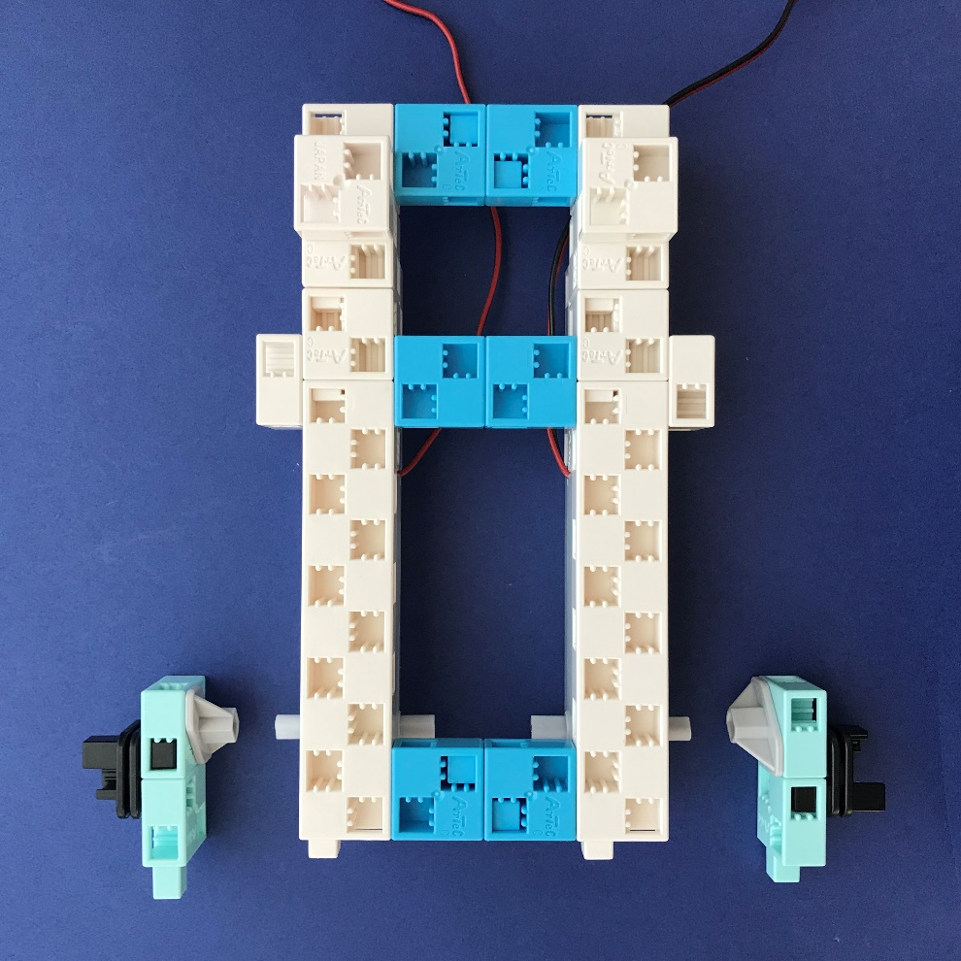
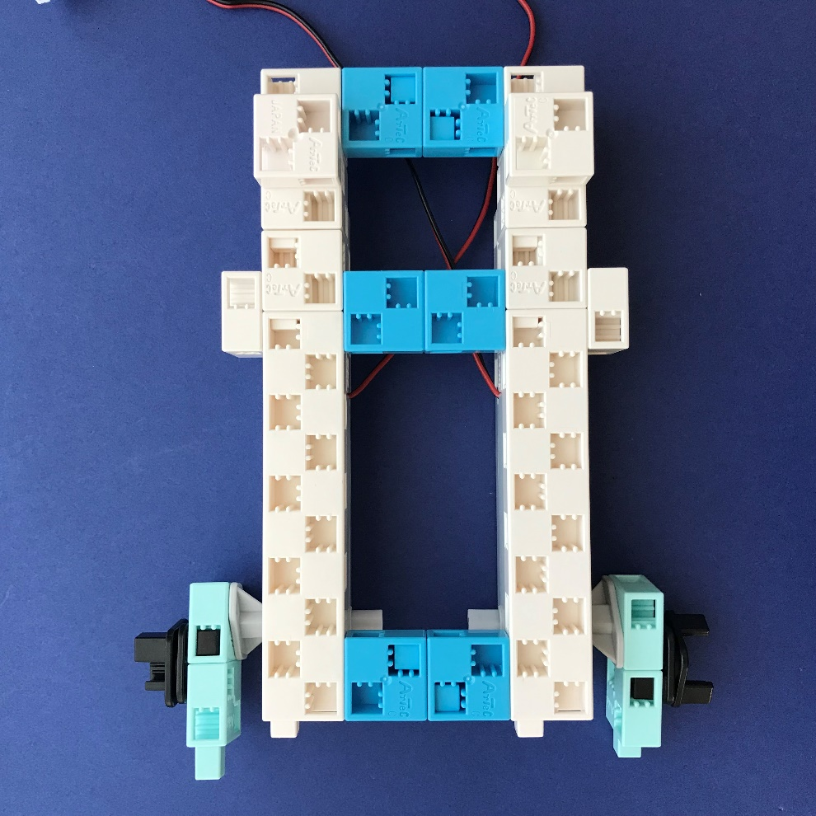
組み立て方 ① フレームの組み立て
く
た
かた
く
た
DCモーターとパーツを組み合わせます。
く
あ

Slide 23
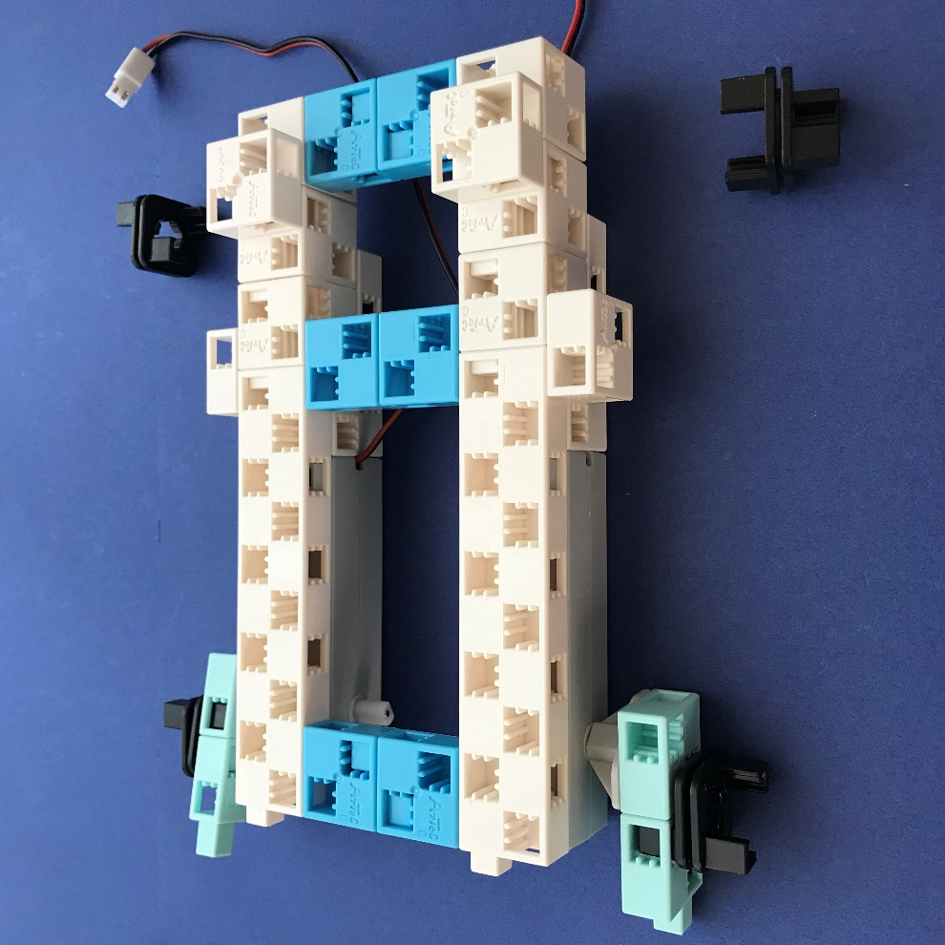
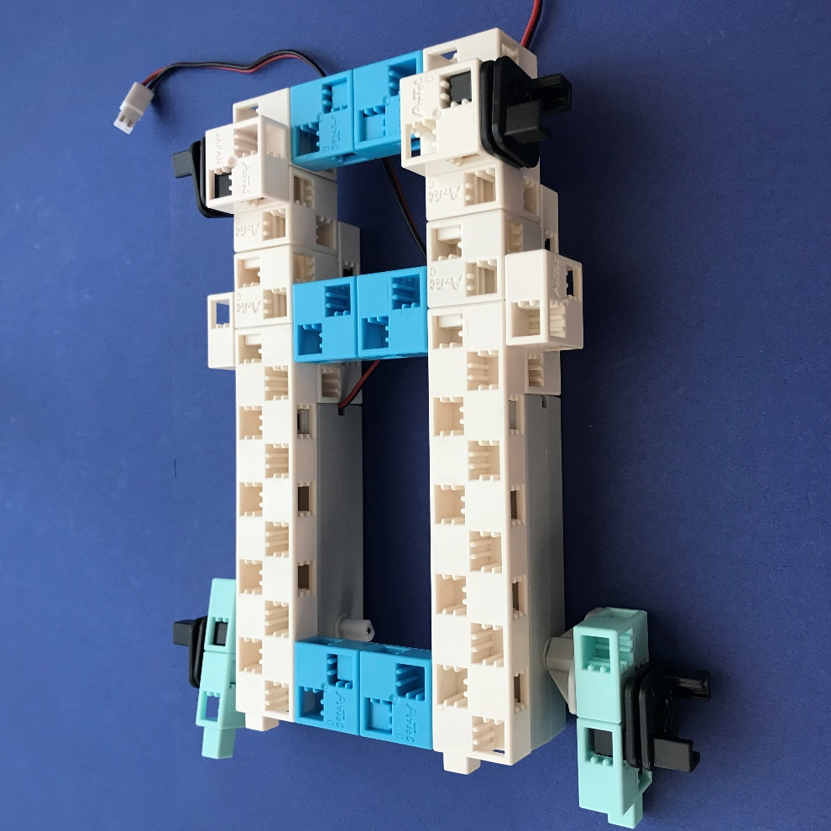
組み立て方 ① フレームの組み立て
く
た
かた
く
た
ハーフB：白と基本四角：白のブロックに回転軸を挿し込みます。
しろ
きほんしかく
しろ
かいてんじく
さ
こ
反対側も同じように挿し込みます。
はんたいがわ
おな
さ
こ

Slide 24
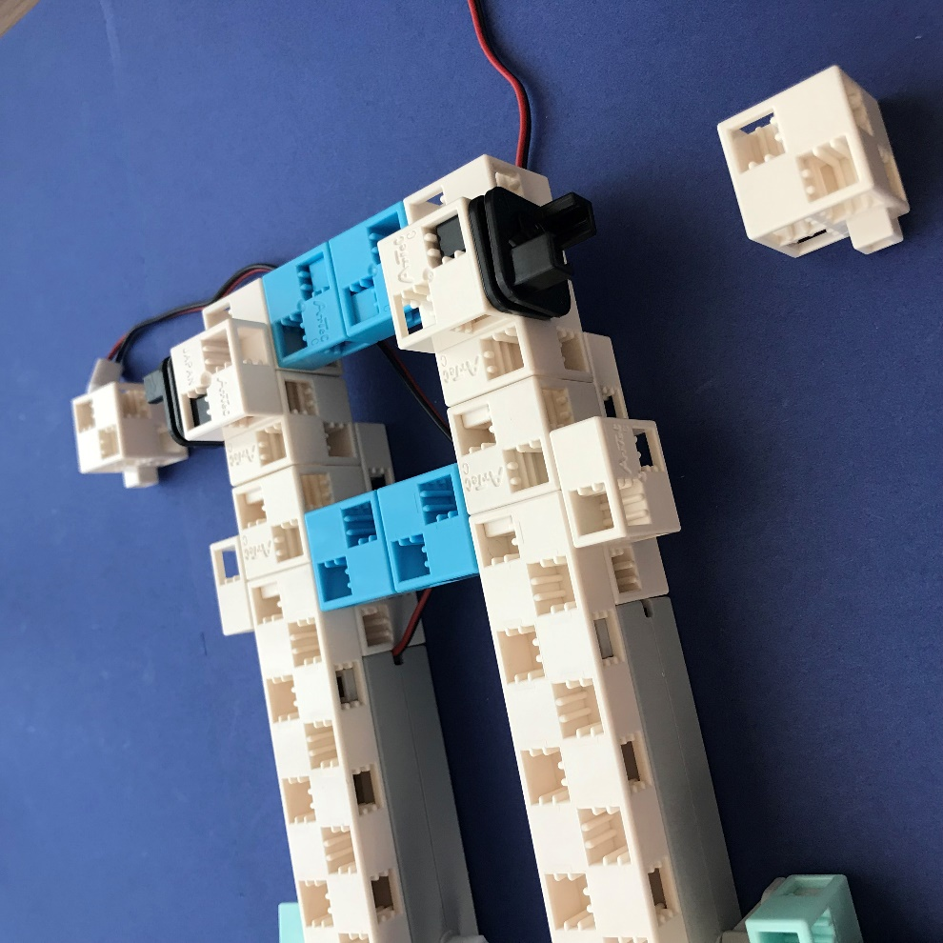
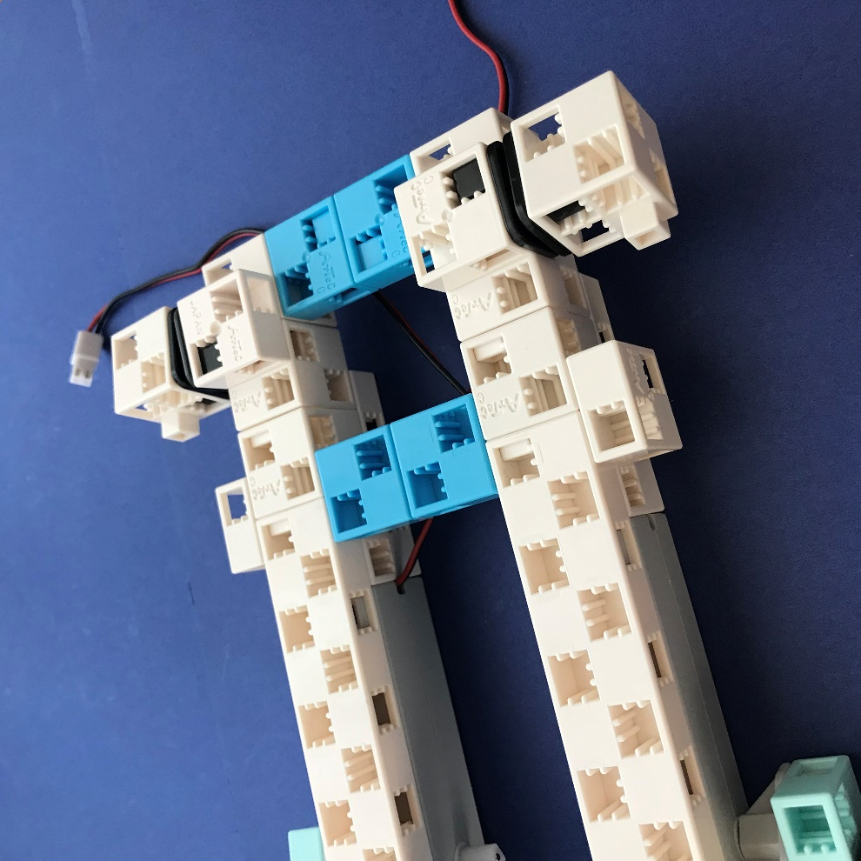
組み立て方 ① フレームの組み立て
く
た
かた
く
た
回転軸に基本四角：白のブロックを挿し込みます。
かいてんじく
きほんしかく
しろ
さ
こ
反対側も同じように挿し込みます。
はんたいがわ
おな
さ
こ
突起の向きに注意しよう！
とっき
む
ちゅうい

Slide 25
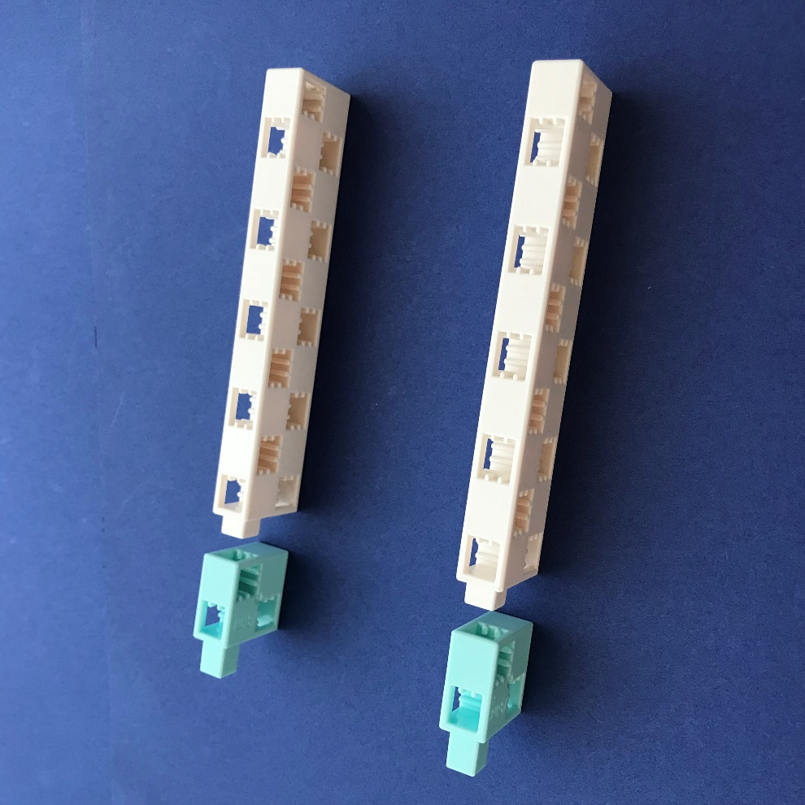
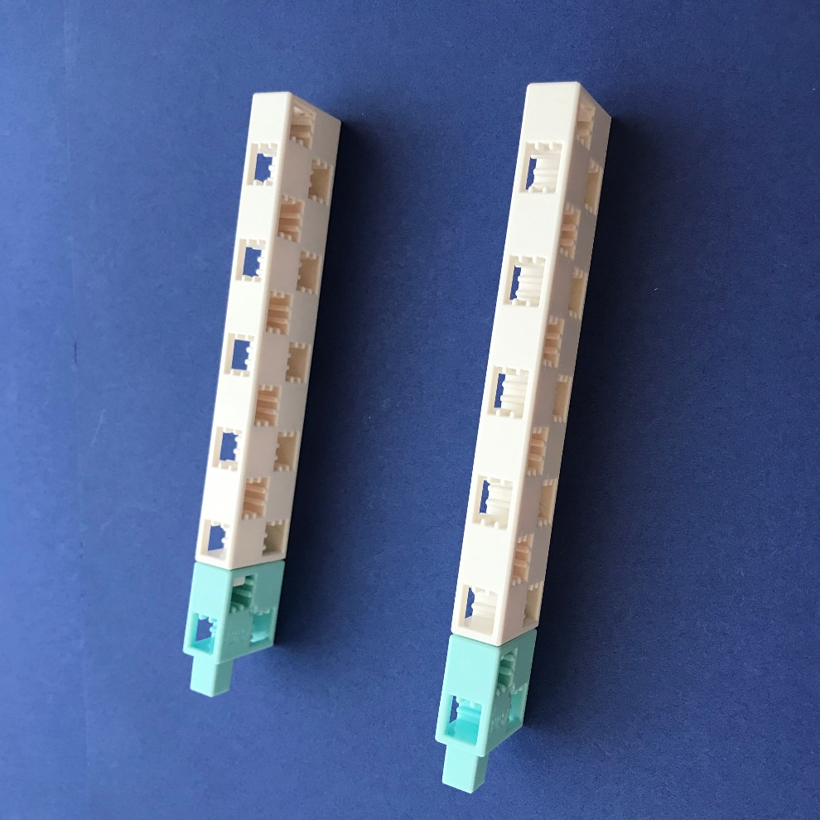
組み立て方 ② 前足を作る
く
た
かた
まえあし
つく
ハーフC：薄水とステーのブロックを組み合わせます。
うすみず
く
あ

Slide 26
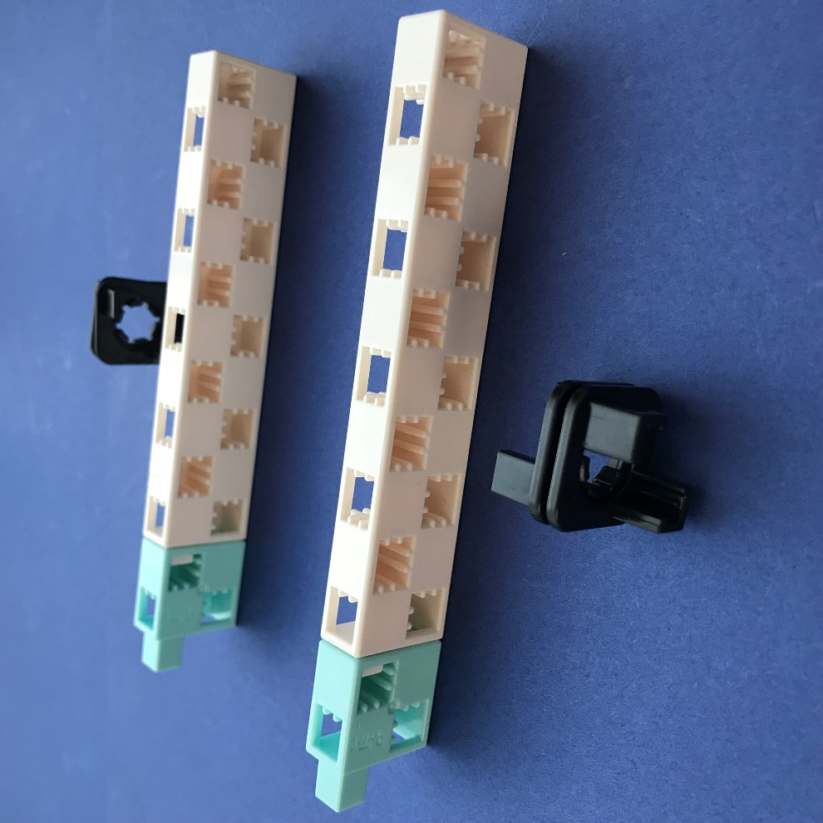
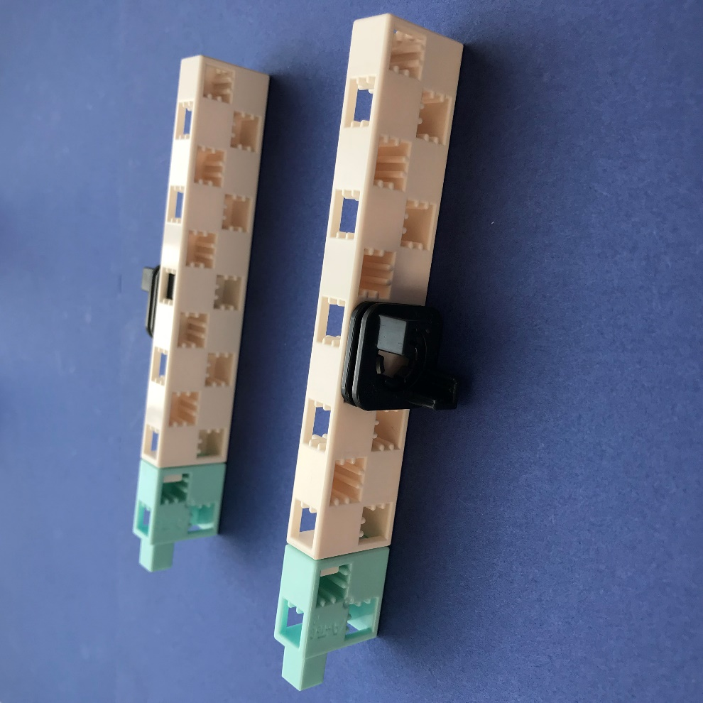
組み立て方 ② 前足を作る
く
た
かた
まえあし
つく
ステーに回転軸を挿し込みます。
かいてんじく
さ
こ
反対側も同じように挿し込みます。
はんたいがわ
おな
さ
こ
左側から4，5番目の部分に挿し込みます。
ひだりがわ
ばんめ
ぶぶん
さ
こ

Slide 27
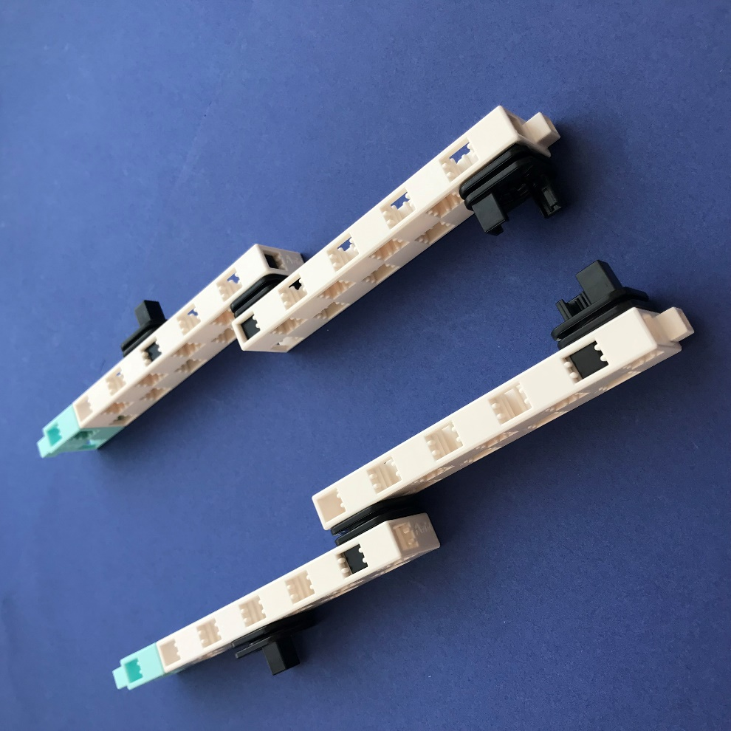
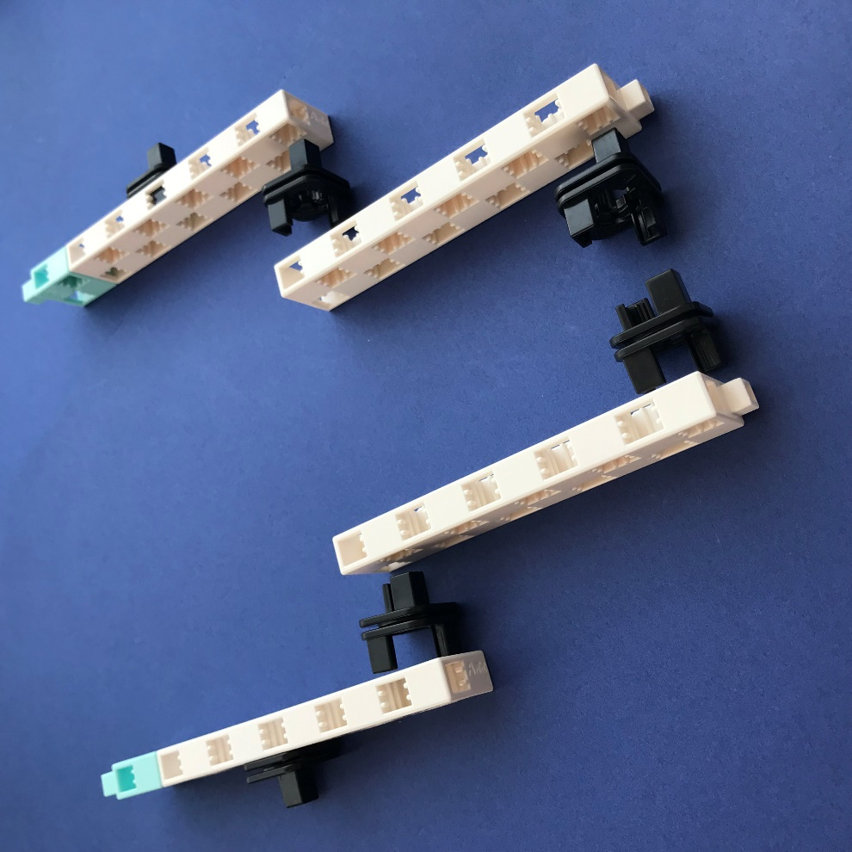
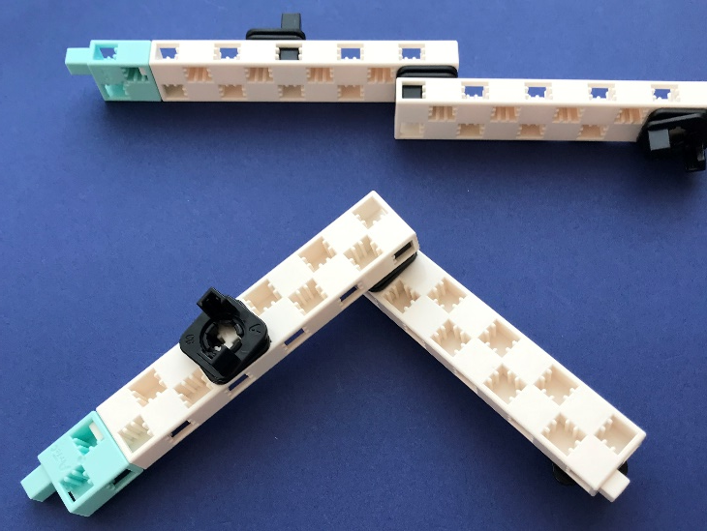
組み立て方 ② 前足を作る
く
た
かた
まえあし
つく
パーツの端を回転軸でつなぎます。
はじ
かいてんじく

Slide 28



組み立て方 ② 前足を作る
く
た
かた
まえあし
つく
回転軸で前足とフレームを組み合わせます。
かいてんじく
まえあし
く
あ
左側から4，5番目の部分に挿し込みます。
ひだりがわ
ばんめ
ぶぶん
さ
こ

Slide 29

組み立て方 ② 前足を作る
く
た
かた
まえあし
つく
反対側も同じように回転軸で前足とフレームを組み合わせます。
はんたいがわ
おな
かいてんじく
まえあし
く
あ

Slide 30


組み立て方 ③ 後足を作る
く
た
かた
うしろあし
つく
ハーフC：薄水とステーのブロックを組み合わせます。
うすみず
く
あ

Slide 31


組み立て方 ③ 後足を作る
く
た
かた
うしろあし
つく
ステーに回転軸を挿し込みます。
かいてんじく
さ
こ
反対側も同じように挿し込みます。
はんたいがわ
おな
さ
こ
左側から5，6番目の部分に挿し込みます。
ひだりがわ
ばんめ
ぶぶん
さ
こ

Slide 32


組み立て方 ③ 後足を作る
く
た
かた
うしろあし
つく
ハーフC：薄水とステーのブロックを組み合わせます。
うすみず
く
あ

Slide 33



組み立て方 ③ 後足を作る
く
た
かた
うしろあし
つく
ハーフC：薄水とステーのブロックを回転軸で組み合わせます。
うすみず
かいてんじく
く
あ

Slide 34



組み立て方 ③ 後足を作る
く
た
かた
うしろあし
つく
回転軸で後足とフレームを組み合わせます。
かいてんじく
うしろあし
く
あ

Slide 35

組み立て方 ③ 後足を作る
く
た
かた
うしろあし
つく
反対側も同じように回転軸で後足とフレームを組み合わせます。
はんたいがわ
おな
かいてんじく
うしろあし
く
あ

Slide 36


組み立て方 ④ 全体の組み立てと接続
く
た
かた
ぜんたい
く
た
せつぞく
メインユニットの保護キャップを外します。
ほご
はず

Slide 37




組み立て方 ④ 全体の組み立てと接続
く
た
かた
ぜんたい
く
た
せつぞく
拡張ユニットに挿し込みます。
かくちょう
さ
こ
挿し込むときは少し強い力が必要だよ。
端子を傷つけないように注意しよう！
さ
こ
すこ
つよ
ちから
ひつよう
たんし
きず
ちゅうい

Slide 38


組み立て方 ④ 全体の組み立てと接続
く
た
かた
ぜんたい
く
た
せつぞく
拡張ユニットとフレームを組み合わせます。
かくちょう
く
あ

Slide 39


組み立て方 ④ 全体の組み立てと接続
く
た
かた
ぜんたい
く
た
せつぞく
電池ボックスと拡張ユニットを組み合わせます。
でんち
かくちょう
く
あ

Slide 40


組み立て方 ④ 全体の組み立てと接続
く
た
かた
ぜんたい
く
た
せつぞく
各パーツのケーブルを、拡張ユニットに接続します。
かく
かくちょう
せつぞく
左側
右側
ひだりがわ
みぎがわ
ひだりがわ
左側DCモーター …M1
右側DCモーター …M2
電池ボックス …BATT
みぎがわ
でんち

Slide 41



組み立て方 完成
く
た
かた
かんせい
コードがひっかからないように、位置を調整しよう！
いち
ちょうせい

Slide 42
プログラミングの準備
じゅんび

Slide 43

パソコンとつなげよう
USBケーブルでパソコンとつなげます。
ユーエスビー

Slide 44




Studuino:bitを起動しよう
スタデュイーノ：ビット
きどう
パソコンのデスクトップにある
「studuino-bit」のアイコンをダブルクリックしよう！
スタデュイーノ：ビット
studuino-bit
せんたく
ロボットモードを選択します。
Studuino:bitが起動します。
スタデュイーノ：ビット
きどう

Slide 45




Studuino:bitとメインユニットを接続しよう
スタデュイーノ：ビット
せつぞく
スタデュイーノ：ビット
へんしゅう
せつぞく
えら
Studuino:bitの「編集」から「接続」を選びます。
センサーボードが
表示されます。
ひょうじ
センサーボードには
装置の値が表示されるよ。
そうち
あたい
ひょうじ

Slide 46

入出力設定をしよう
にゅうしゅつりょくせってい
スタデュイーノ：ビット
へんしゅう
にゅうしゅつりょくせってい
えら
Studuino:bitの「編集」から「入出力設定」を選びます。
プログラムを作る前に、拡張ユニットの、
どこに、何が接続されたかを設定するよ！
つく
まえ
かくちょう
なに
せつぞく
せってい
入力（INPUT）：
ロボットが指令を受けとるセンサーを指定します。
出力（OUTPUT）：
指令を基にロボットを動かすパーツを指定します。
にゅうりょく
インプット
しれい
う
してい
しゅつりょく
アウトプット
しれい
もと
うご
してい

Slide 47

入出力設定をしよう
にゅうしゅつりょくせってい
入力、出力それぞれパーツを選択して、OKボタンを押します。
にゅうりょく
しゅつりょく
せんたく
お
出力：M1,M2…DCモーター
しゅつりょく
こんかい
にゅうりょく
今回、入力パーツはないよ。
出力にはM1,M2にDCモーターを接続したね！
しゅつりょく
せつぞく

Slide 48
ロボットを動かそう！
うご
めいれい
おぼ
命令をアーテックロボに覚えさせよう！

Slide 49

四足歩行ロボットを作るには？
よんそくほこう
つく
どんな順番で命令をすればいいか、考えてみよう！
じゅんばん
めいれい
かんが
左右の足を交互に動かす。
DCモーターを回転させて足を動かすよ！
さゆう
あし
こうご
うご
かいてん
あし
うご
まずはDCモーターの調整からはじめよう！
Aボタンを押す→・ロボットが歩く（モーターが回転する）
Bボタンを押す→ ・ロボットが停止する（モーターが止まる）
・スタート時のモーターの位置を調整をする
ちょうせい
お
ある
かいてん
お
ていし
と
じ
いち
ちょうせい

Slide 50






DCモーターの回転を調整しよう
かいてん
ちょうせい
左右のDCモーターの回転速度が異なるとまっすぐ進めないよ！
さゆう
かいてんそくど
こと
すす
Aボタンを押したら、DCモーターが回転するプログラムを作って、
回転する様子を観察しよう！
お
かいてん
つく
かいてん
ようす
かんさつ
M1は左側のDCモーター、
M2は右側のDCモーターの設定だよ！
ひだりがわ
「調べる」から を選ぶ。
しら
えら
みぎがわ
せってい
「動き」から を選び、
速さをそれぞれ「50」に変更する。
うご
えら
はや
へんこう
「動き」から を選ぶ。
うご
えら

Slide 51






DCモーターの回転を調整しよう
かいてん
ちょうせい
Bボタンを押したら、DCモーターの回転が止まるプログラムを作ろう！
お
かいてん
つく
「調べる」から を選び、
「Bボタン」に変更する。
しら
えら
へんこう
「動き」から を選ぶ。
うご
えら
「制御」から を選び、「0.2秒」に変更する。
せいぎょ
えら
びょう
へんこう
「動き」から を選ぶ。
うご
えら
止める処理なのに、 のブロックを入れているね。
これにはどんな意味があるのかな？
と
しょり
い
いみ

Slide 52






DCモーターの回転を調整しよう
かいてん
ちょうせい
Bボタンを押すことで、モーターの回転開始位置を調整できます。
お
かいてんかいしいち
ちょうせい
左右のハーフC：薄水ブロックの
突起の向きをそろえてから
調整をはじめよう！
さゆう
うすみず
とっき
む
ちょうせい

Slide 53

DCモーターの回転を調整しよう
かいてん
ちょうせい
プログラムをパソコンに保存しよう！
ほぞん
ファイル → 「コンピュータに保存する」を選択する
ほぞん
せんたく

Slide 54

DCモーターの回転を調整しよう
かいてん
ちょうせい
ファイル名を「（自分の名前）1401かいてんちょうせい」にして
「保存」ボタンを押す。
めい
じぶん
なまえ
ほぞん
お
いのうえななこ1401かいてんちょうせい

Slide 55




DCモーターの回転を調整しよう
かいてん
ちょうせい
プログラムを動かそう！
うご
ブロックをクリックして、プログラムが動くか確かめよう！
うご
たし
左側の回転が速いとき
ひだりがわ
かいてん
はや
M1の速度を調整します。
そくど
ちょうせい
右側の回転が速いとき
みぎがわ
かいてん
はや
M2の速度を調整します。
そくど
ちょうせい
台の上にのせて足がつかないようにすると
観察と調整がしやすいよ！
だい
うえ
あし
かんさつ
ちょうせい

Slide 56

プログラムを転送して四足歩行させよう
てんそう
よんそくほこう
先程作った1401のプログラムを改造して作ろう！
さきほど つく
かいぞう
つく
プログラムを保存しよう！
（ファイル名：「（自分の名前）1402よんそくほこう」）
ほぞん
めい
じぶん
なまえ
左右のモーターの回転速度が同じになるよう、速度を設定しよう！
さゆう
かいてんそくど
おな
そくど
せってい
保存
ほぞん
キミのロボットで測定した結果を使って、
プログラミングを進めよう！
そくてい
けっか
つか
すす

Slide 57


プログラムを転送して四足歩行させよう
てんそう
よんそくほこう
プログラムをメインユニットに転送しよう！
てんそう
スタデュイーノ：ビット
へんしゅう
てんそう
えら
Studuino:bitの「編集」から「転送」を選びます。

Slide 58

プログラムを転送して四足歩行させよう
てんそう
よんそくほこう
転送先0の名前を変更します。
「四足歩行ロボット」
（ひらがなでもOKです。）
てんそうさき
なまえ
へんこう
よんそくほこう
「スクリプト名を変更しますか？」
→「OK」を押します。
めい
へんこう
お

Slide 59



プログラムを転送して四足歩行させよう
てんそう
よんそくほこう
「転送」を押すと、メインユニットにプログラム（スクリプト）が転送されます。
てんそう
お
てんそう
転送が終わったら、USBケーブルをはずします。
拡張ユニットの横にある「ON/OFF」のボタンを
1秒以上押して電源を切ります。
てんそう
お
かくちょう
よこ
びょう いじょう お
でんげん
き

Slide 60

プログラムを転送して四足歩行させよう
てんそう
よんそくほこう
プログラムを動かそう！
うご
「ON/OFF」のボタンを1秒以上押して電源を入れます。
Bボタンを押して、左側のモーターを半回転させ、スタート位置を決めよう！
Aボタンを押してロボットが動くか確かめてみよう！
びょう いじょう お
でんげん
い
お
ひだりがわ
はんかいてん
いち
き
お
うご
たし
命令通りに動いたかな？
めいれいどお
うご

Slide 61

おつかれさまでした！
がんばったね！

